Slide 1

РЕКРУТ 2
Задача № 4 VK Tech «Цифровой дизайнер презентаций»
Решение — Verstka
Notes:
Мы — команда «Рекрут 2». Задача № 4 от VK Tech: цифровой дизайнер презентаций. Наше решение называется Verstka.

Slide 2

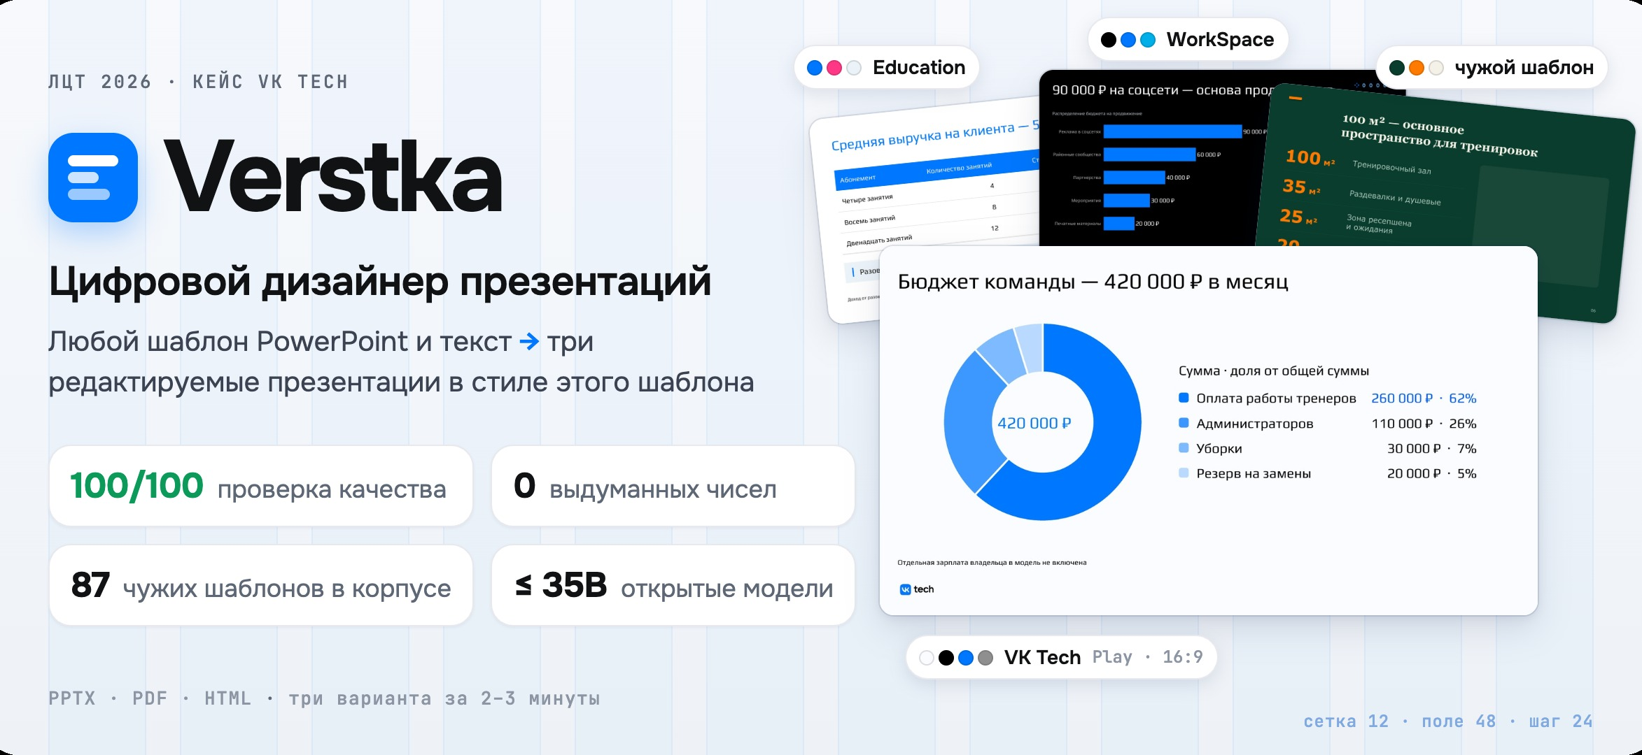
Краткое описание решения:
Verstka берёт любой шаблон PowerPoint и текст и за 1–3 минуты собирает три редактируемые презентации в стиле этого шаблона.
О команде
Капитан: Воронин Артём Тимофеевич, ML-инженер
Кол-во участников: 2 человека
Краткое описание: коллеги из «Газпром автоматизации». Делаем инструмент, которого сами ждали в работе: презентация в фирменном стиле за минуты вместо часов
Город и регион: Москва
Уникальность решения:
Шаблон читается как набор правил, а не макетов. Ни одного выдуманного числа. Проверка качества — внутри пайплайна.
8
Notes:
Капитан — Артём Воронин, ML-инженер. Нас двое, оба из «Газпром автоматизации», Москва. Суть решения: любой шаблон PowerPoint и текст на входе — три редактируемые презентации в стиле этого шаблона за одну-три минуты. Уникальность: шаблон читается как набор правил, числа не выдумываются, проверка качества встроена в пайплайн.

Slide 3



КОМАНДА
Артём Воронин
Ярослав Мурехин
Капитан
ML-инженер: архитектура и разработка Verstka
@hl0pch1k
+7 916 935 88 85
Газпром автоматизация
Участник
Тестирование и обратная связь по результатам
@Y_murik
+7 916 543 20 60
Газпром автоматизация
Notes:
Артём — капитан и ML-инженер, отвечал за архитектуру и разработку сервиса. Ярослав — тестирование и обратная связь по результатам.

Slide 4

ИСТОРИЯ КОМАНДЫ
Краткая история команды:
01
Мы работаем в «Газпром автоматизации» и каждую неделю готовим отчётные презентации: текст пишется за час, а оформление по фирменному шаблону съедает полдня. На ЛЦТ пришли сделать инструмент, которым будем пользоваться сами.
Почему вы выбрали именно эту задачу
из предложенных на хакатоне?
02
Это редкая задача, где ИИ должен не писать текст, а соблюдать чужую дизайн-систему. Зацепил инженерный вызов: прочитать любой шаблон как набор правил и не придумать ни одного числа.
С какими основными сложностями или вызовами
вы столкнулись и как их преодолели?
03
В реальных шаблонах 95 % фигур — не плейсхолдеры, поэтому единицей разбора стал слайд-образец. Модели «дописывают» цифры — каждое число сверяется с текстом до и после вёрстки. Чтобы не подстроиться под датасет, каждую правку проверяли на 87 чужих шаблонах.
Notes:
Мы сами каждую неделю делаем отчётные презентации, поэтому задача VK Tech попала в точку. Главные трудности: шаблоны почти не используют плейсхолдеры, модели склонны выдумывать цифры, и легко подогнать решение под три шаблона. На каждую ответили инженерно: разбор по слайдам-образцам, сверка чисел, корпус из 87 шаблонов.

Slide 5
КОРОТКО О РЕШЕНИИ
Техническая суть решения
Маркетинговая суть решения
Разбор шаблона в manifest.json: палитра с ролями цветов, шкала кеглей, сетка и поля, логотипы и колонтитулы, образцы слайдов
Агент на открытых моделях до 35B: аналитик → дизайнер каждого слайда → критик → правка
Каждое число сверяется с текстом до и после вёрстки
Нативные объекты PowerPoint: диаграммы, таблицы, карточки из фигур шаблона; экспорт в PPTX, PDF, HTML
41 + 2 проверки качества внутри пайплайна, автоисправление
Презентация в фирменном стиле за минуты вместо часов ручной вёрстки
Питчи, отчёты и коммерческие предложения строго по корпоративному шаблону
Второй сценарий: проверить и улучшить готовую презентацию по правилам шаблона
Внедрение на инференсе VK: API для корпоративных систем, интеграция в рабочие сервисы
Пилот на шаблонах VK Tech, затем — на шаблонах клиентов
Notes:
Технически: разбираем шаблон в дизайн-систему, агент на открытых моделях планирует слайды, компилятор сверяет числа, вёрстка собирает нативные объекты PowerPoint, аудит проверяет результат. С точки зрения бизнеса — это минуты вместо часов на каждую презентацию и путь к пилоту на инференсе VK.

Slide 6
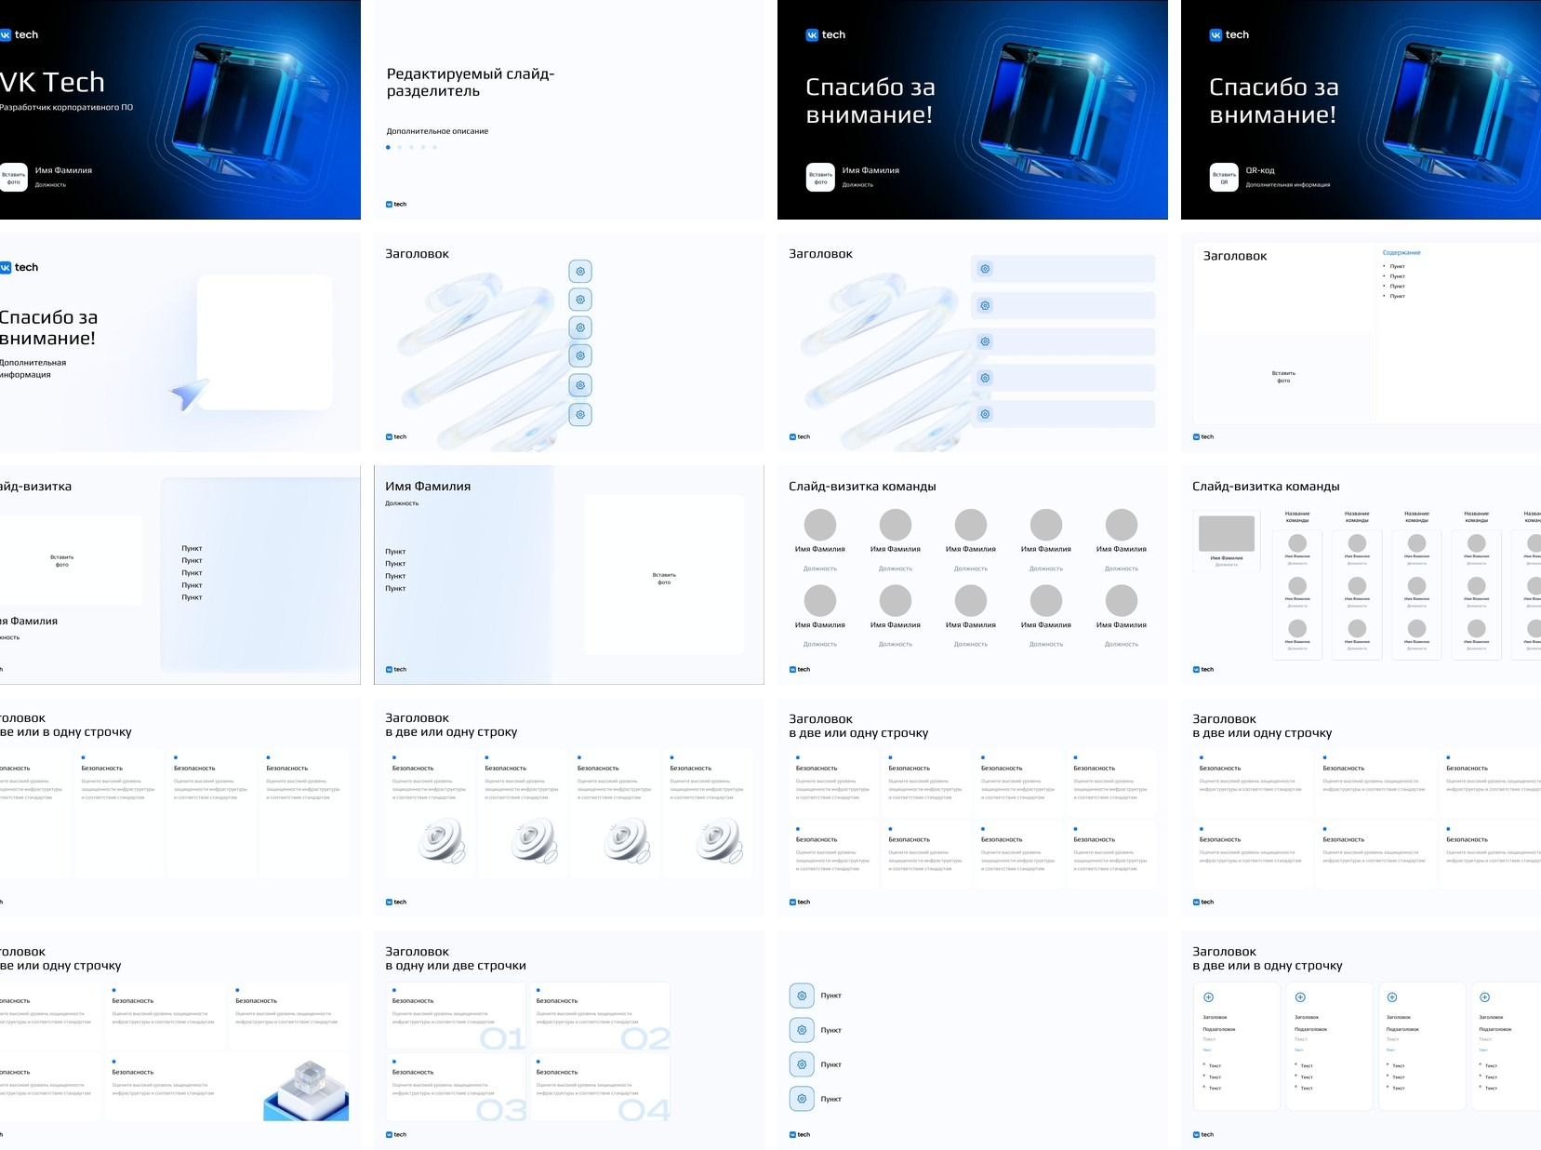
ПРОБЛЕМА
Оформление съедает больше времени, чем содержание
1
Часы ручной работы
подобрать макет, подвинуть блоки, перекрасить диаграмму в фирменный цвет
2
ИИ не держит стиль
модели пишут текст, но ломают шрифты, палитру и сетку компании
3
Шаблон — не инструкция
в реальных шаблонах 95 % фигур — не плейсхолдеры: как собрать новый слайд, неясно
Шаблон VK Tech: 54 слайда-образца — и ни одного правила, как собрать из них новый слайд
Notes:
Каждую неделю в компании десятки презентаций. Текст пишет автор, а оформление по шаблону — ручная работа. Модели хорошо пишут текст, но не соблюдают дизайн-систему. А сам шаблон — это десятки слайдов-образцов без инструкции, как строить новые.

Slide 7
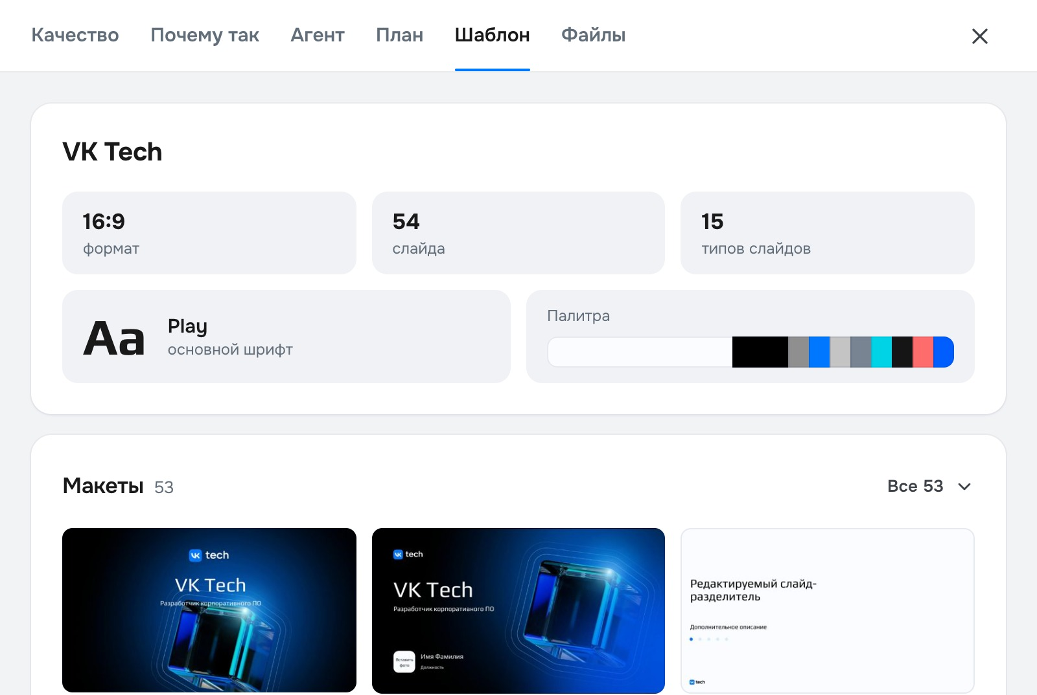
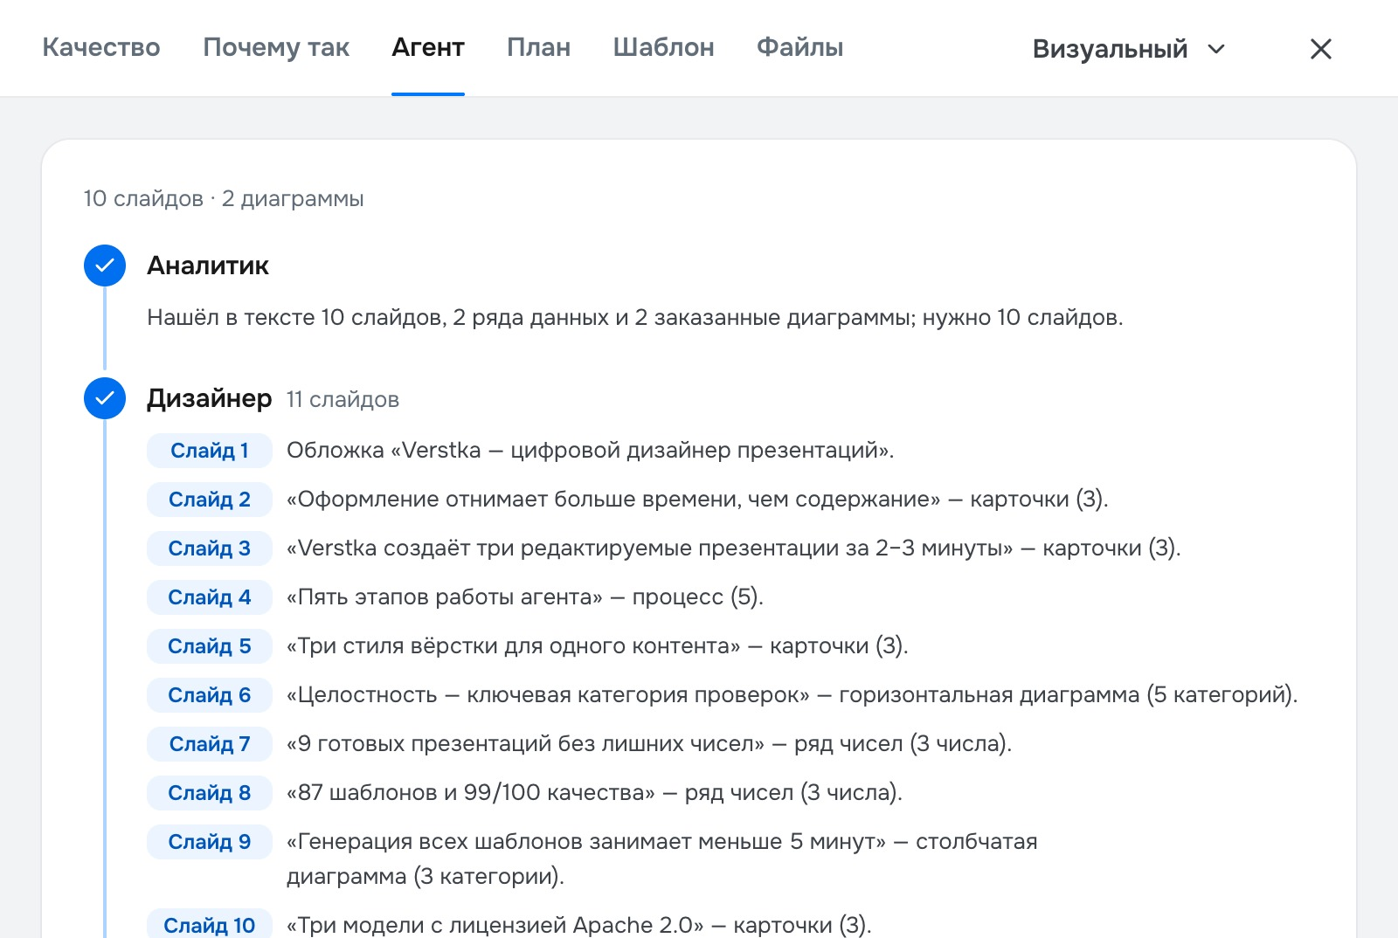
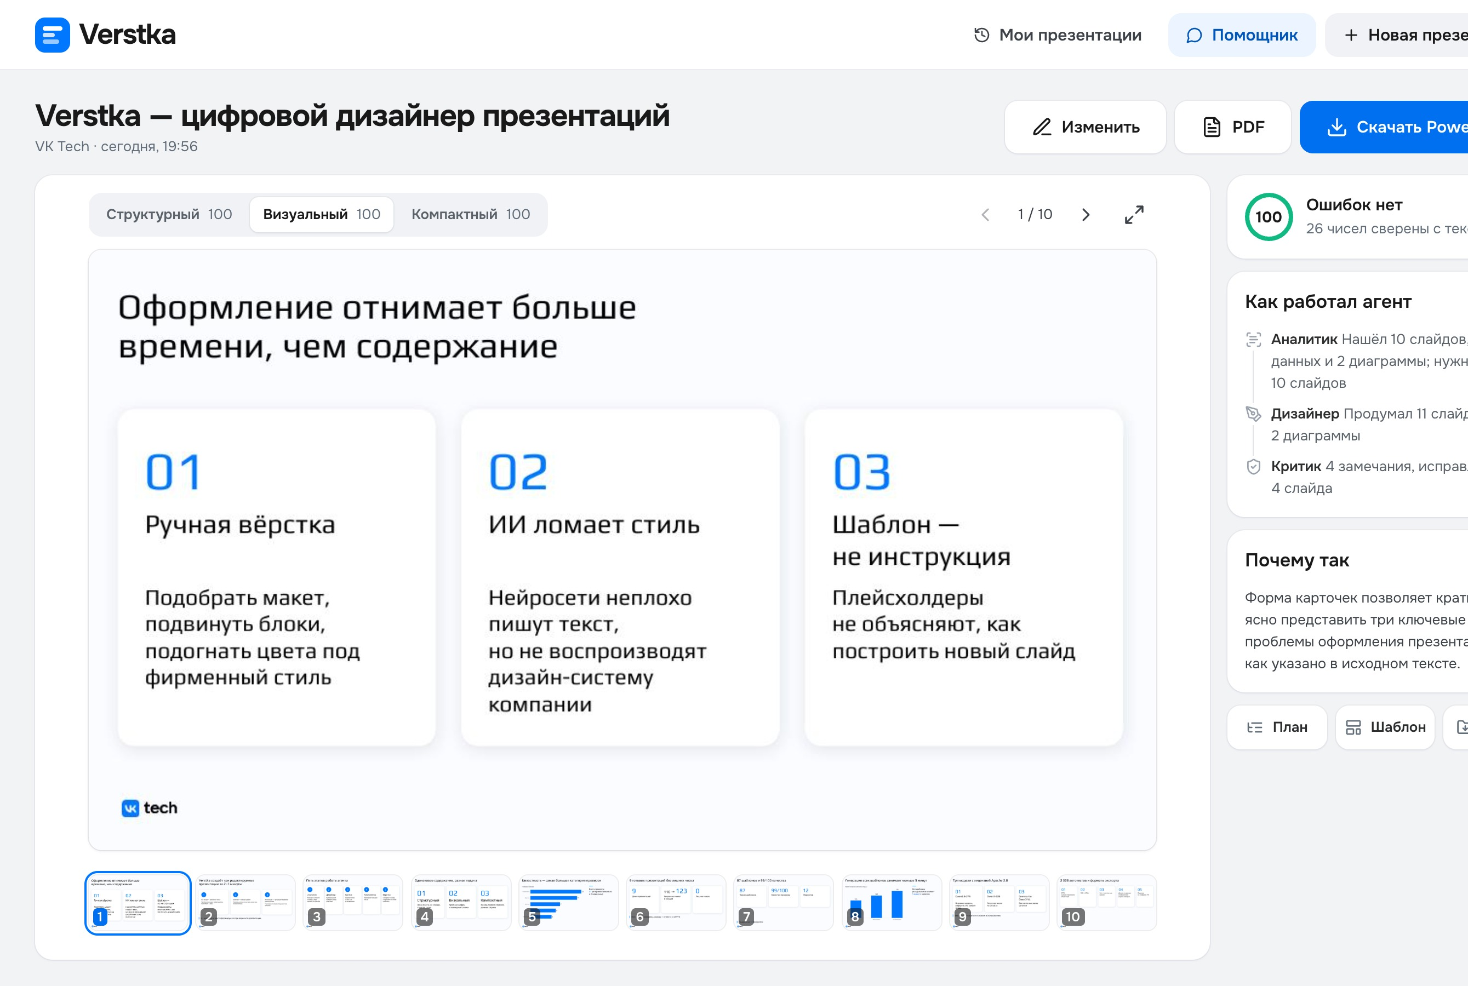
ПОДХОД
Шаблон — набор правил. По ним агент собирает слайды
01
Разбор шаблона
02
Агент
03
Вёрстка и проверка
палитра с ролями цветов, шрифты, сетка, логотипы и образцы слайдов
открытые модели: аналитик, дизайнер каждого слайда, критик; каждое число — только из текста
три варианта по правилам шаблона и 41 + 2 проверки качества
Notes:
Наш подход в трёх шагах. Сначала читаем шаблон как набор правил. Затем агент из открытых моделей планирует каждый слайд, опираясь только на текст пользователя. И наконец вёрстка по дизайн-системе шаблона с проверкой качества внутри пайплайна.

Slide 8
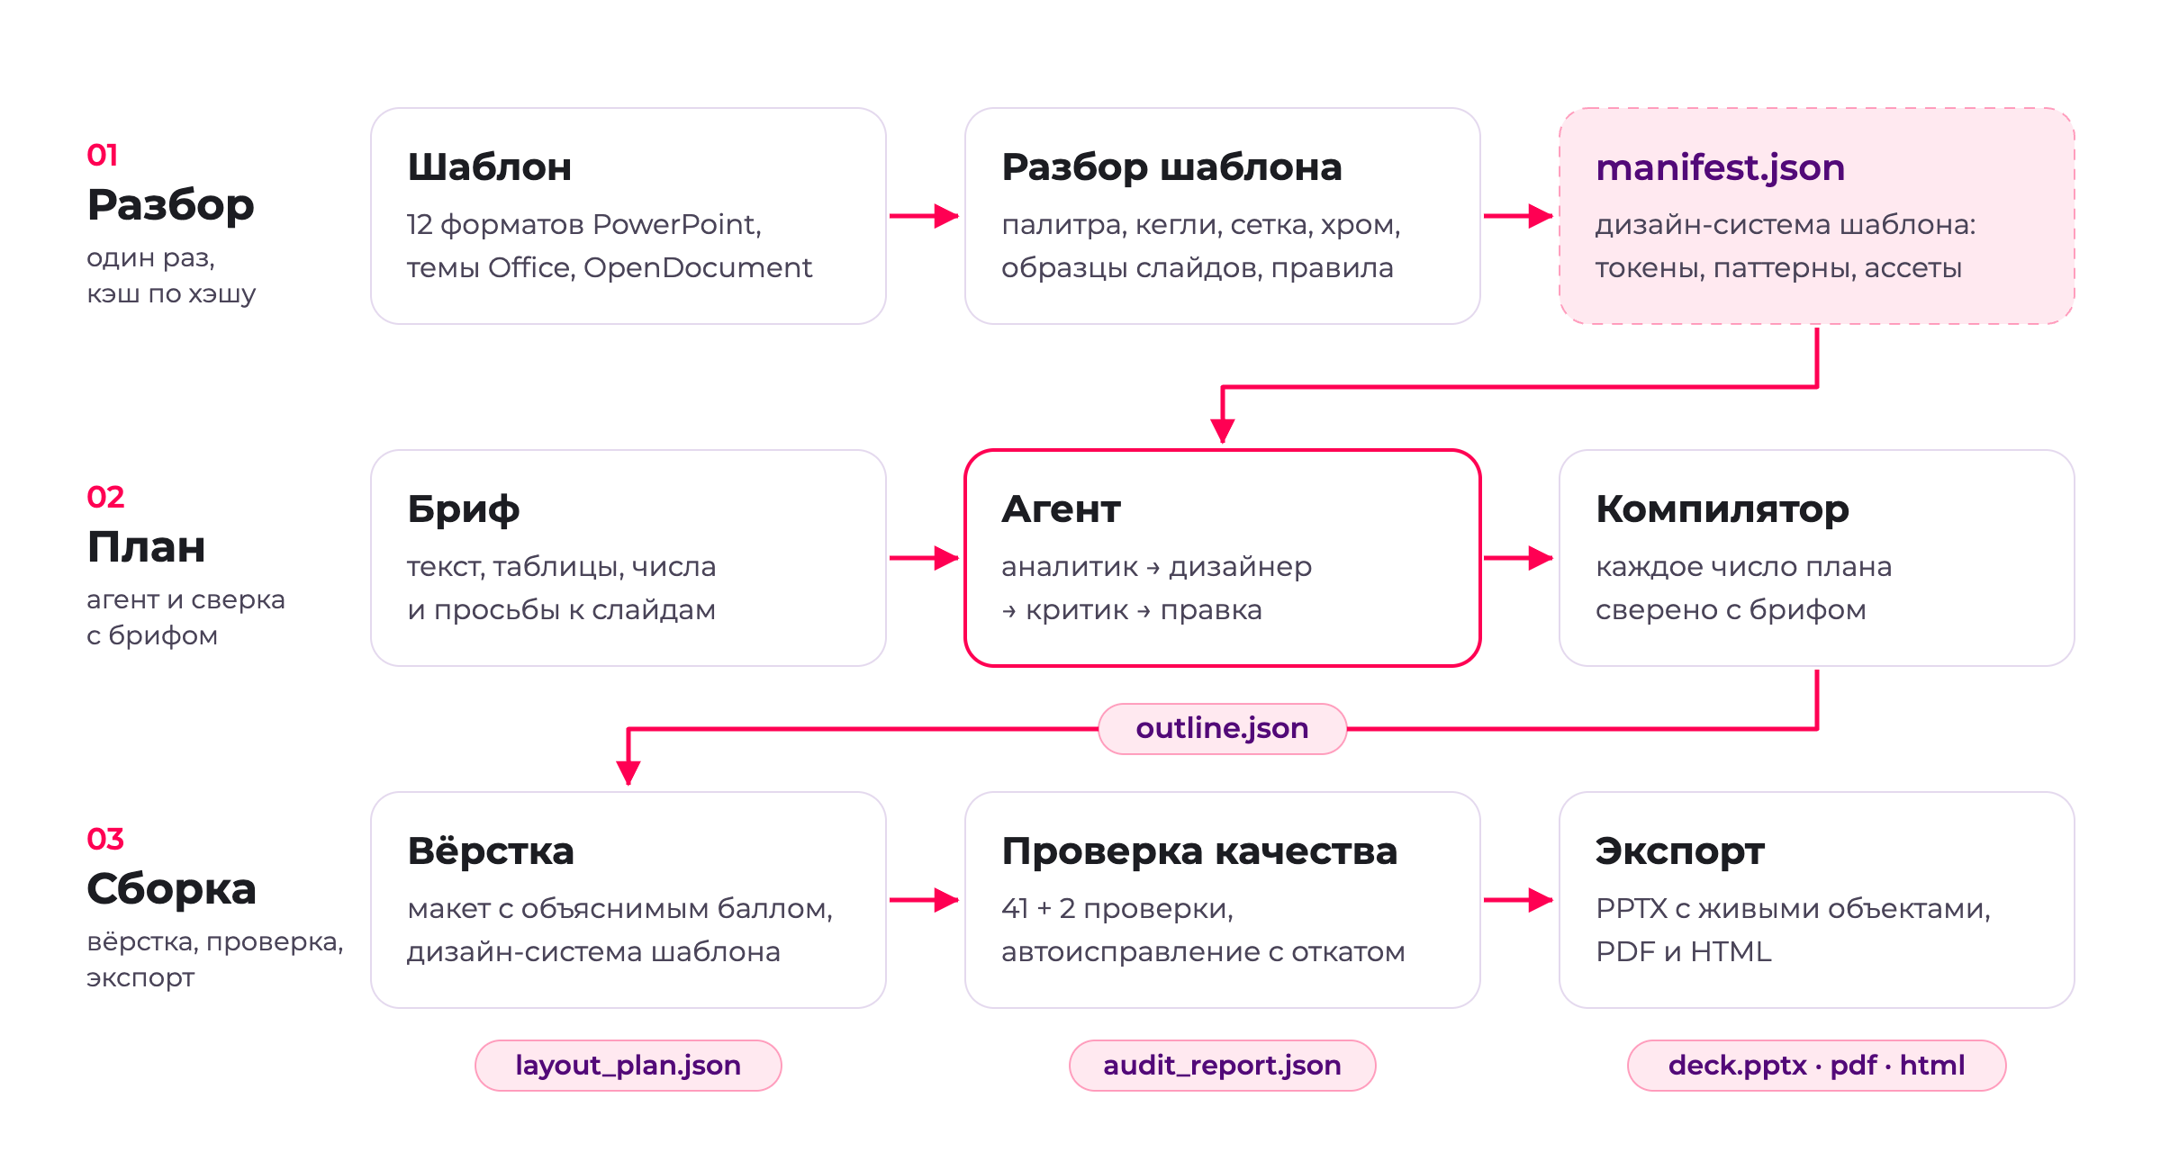
АРХИТЕКТУРА ПАЙПЛАЙНА
Notes:
Пайплайн из трёх частей. Разбор шаблона выполняется один раз и кэшируется: получаем manifest.json с дизайн-системой. План: агент читает бриф и манифест, компилятор сверяет каждое число. Сборка: подбор макета с объяснимым баллом, вёрстка, проверка качества и экспорт. Каждый шаг оставляет файл, который можно открыть.

Slide 9
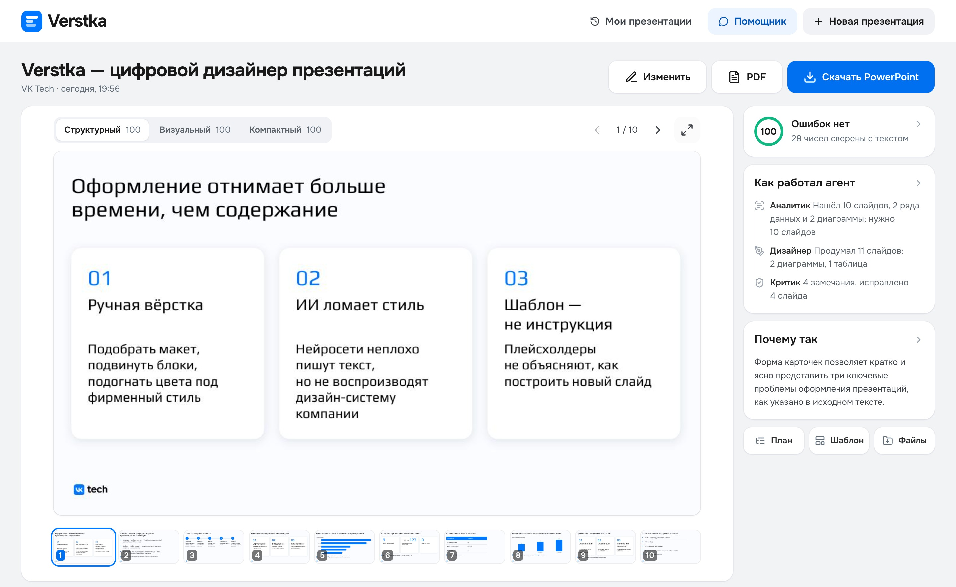
ДЕМО-ПРОГОН
1 мин 25 с
шаблон VK Tech из датасета: три варианта
1 мин 5 с
незнакомый шаблон SlidesCarnival: три варианта
100 · 100 · 100
оценки проверки качества в обоих прогонах
Живой сервис, один дубль без монтажа и ускорения — видео в репозитории: docs/video
Notes:
Живой прогон. Сначала шаблон VK Tech из датасета: три варианта за 85 секунд. Затем шаблон, которого сервис никогда не видел: загружаем файл, вставляем тот же текст — три варианта за 65 секунд, оценки качества 100 · 100 · 100. Видео этого прогона без монтажа и ускорения — в репозитории.

Slide 10
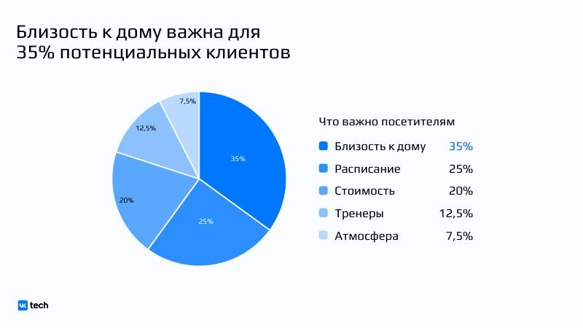
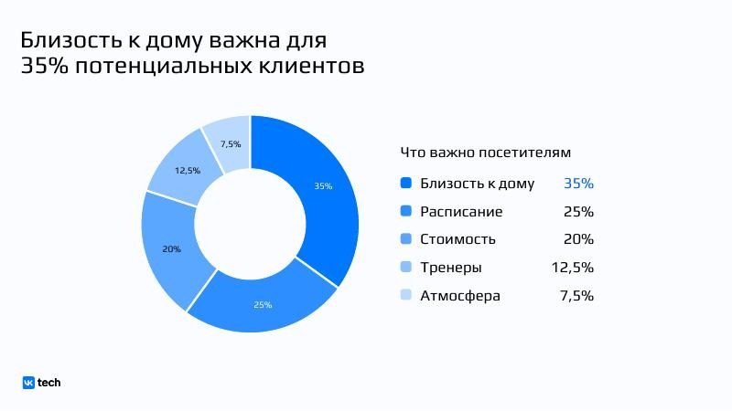
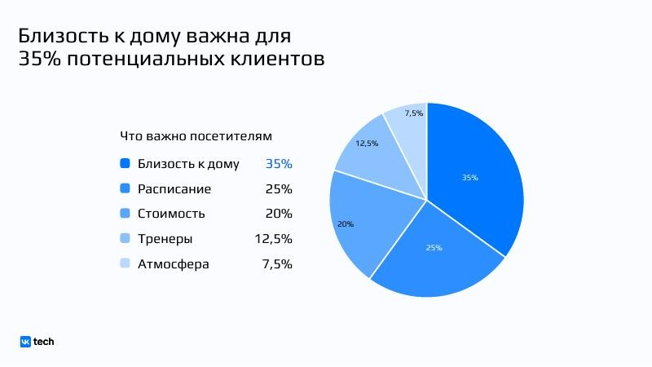
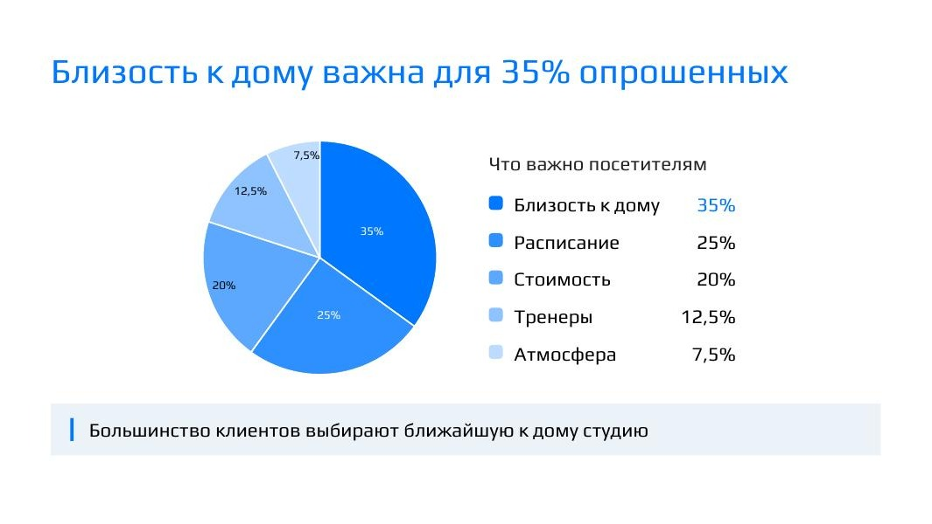
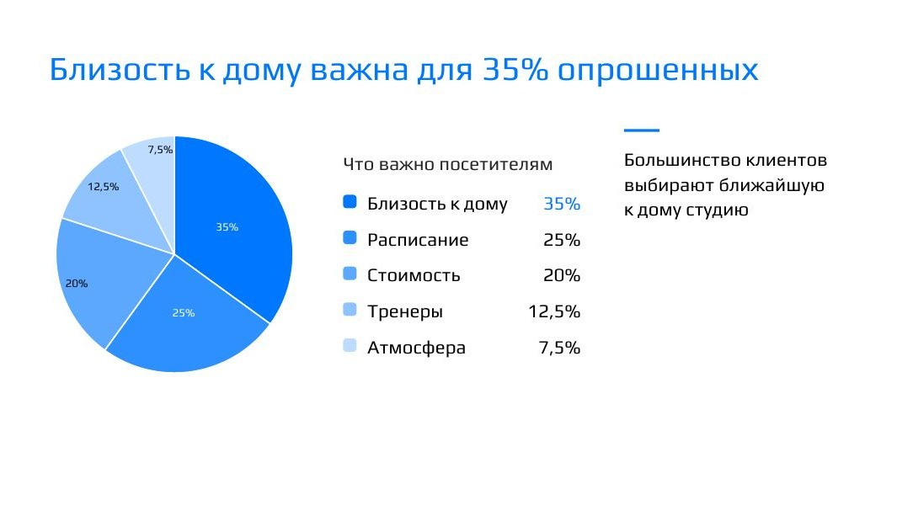
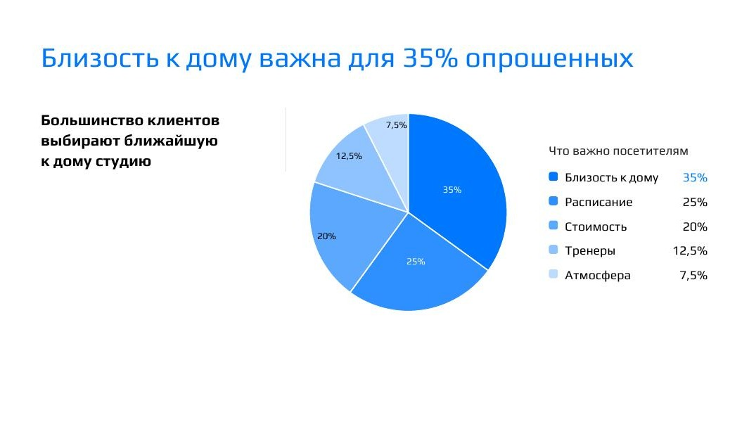
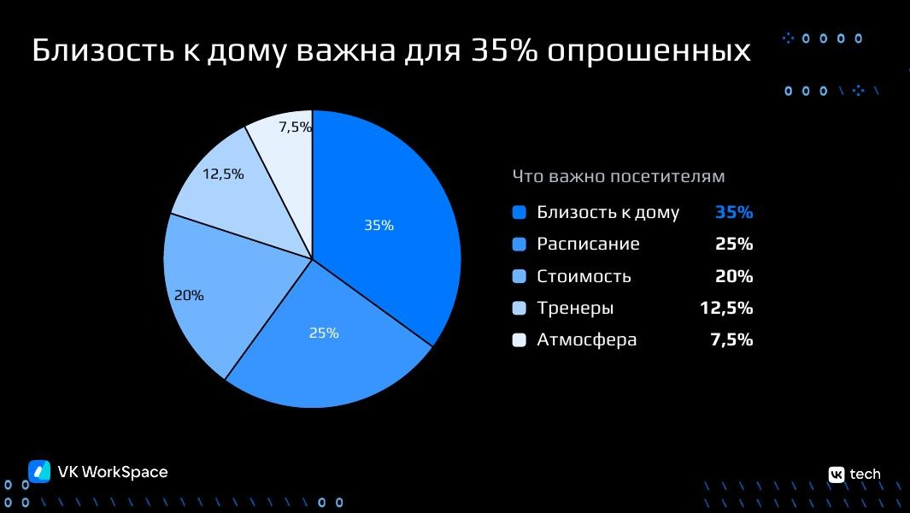
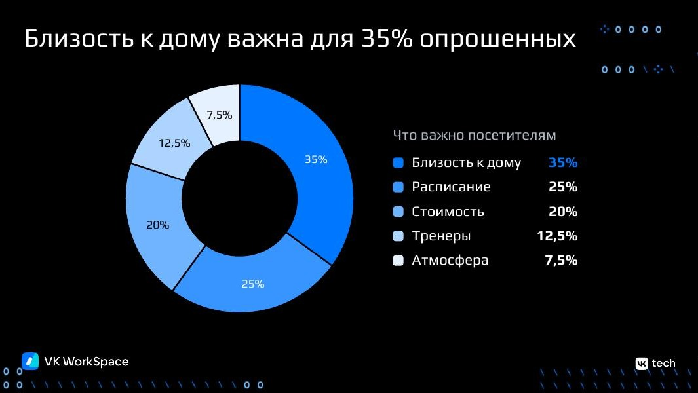
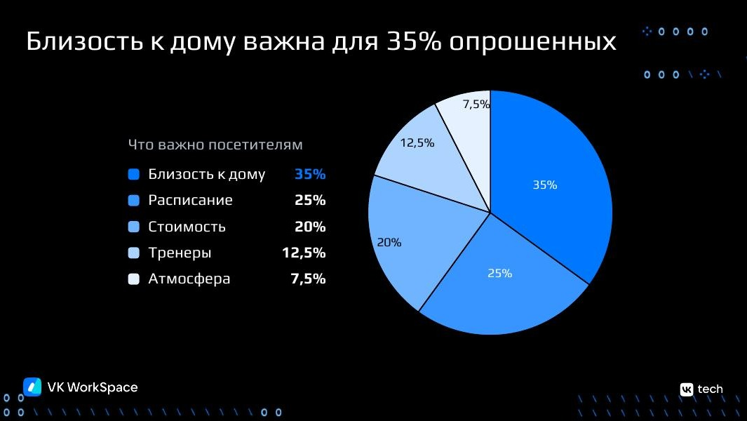
РЕЗУЛЬТАТ
Один текст × три шаблона VK × три варианта = 9 презентаций, у всех — 100 из 100 по проверке качества
Структурный
Визуальный
Компактный
VK Tech
VK Education
VK WorkSpace
Notes:
Результат на данных кейса: один и тот же текст фитнес-студии в трёх шаблонах VK и трёх вариантах вёрстки — девять презентаций. Содержание одно, подача разная: структурный, визуальный и компактный варианты. Все девять получили 100 из 100 по проверке качества.

Slide 11
АРХИТЕКТУРА АУДИТА
Проверки по категориям
41
детерминированная проверка
координаты, размеры, цвета, шрифты, связь с макетами
Целостность
12
заглушки, пустые и пропавшие слайды
2
Вёрстка
модельные
11 вопросов ТЗ по картинке слайда и связность презентации
11
выход за край, наложения, переполнение
Шаблон
7
✓
Автоисправление до двух итераций, с откатом, если стало хуже
шрифты, кегли, палитра, макет, контраст
Контент
✓
Замечания видны прямо на слайде
6
каждое число сверено с текстом
✓
Исправления — на выбор пользователя
Плотность
5
пункты, таблицы, заполнение
Notes:
Аудит встроен в пайплайн. Сорок одна детерминированная проверка работает по данным файла: координаты, размеры, цвета, шрифты. Две модельные — по картинке слайда и тексту презентации. Найденные проблемы исправляются автоматически с откатом, а пользователь видит замечания прямо на слайде и сам решает, что исправить.

Slide 12
ЭФФЕКТИВНОСТЬ
≤ 3 мин
100 из 100
2 035
12
три варианта на шаблонах VK, лимит — 5 минут
проверка качества у всех 9 демо-презентаций
автотестов; запуск проверяется на Ubuntu
форматов шаблонов: pptx, potx, ppt, odp, thmx…
Время трёх вариантов от нажатия «Создать», секунды
лимит — 300 с, 5 минут
VK Tech
113 с
VK Education
145 с
VK WorkSpace
175 с
Незнакомый шаблон (видео)
65 с
Notes:
Эффективность. Три варианта на шаблонах VK собираются за 113–175 секунд при лимите в 5 минут; на незнакомом шаблоне из видео — за 65 секунд. Все девять демо-презентаций получили 100 из 100, у проекта 2 035 автотестов, сервис принимает 12 форматов шаблонов.

Slide 13
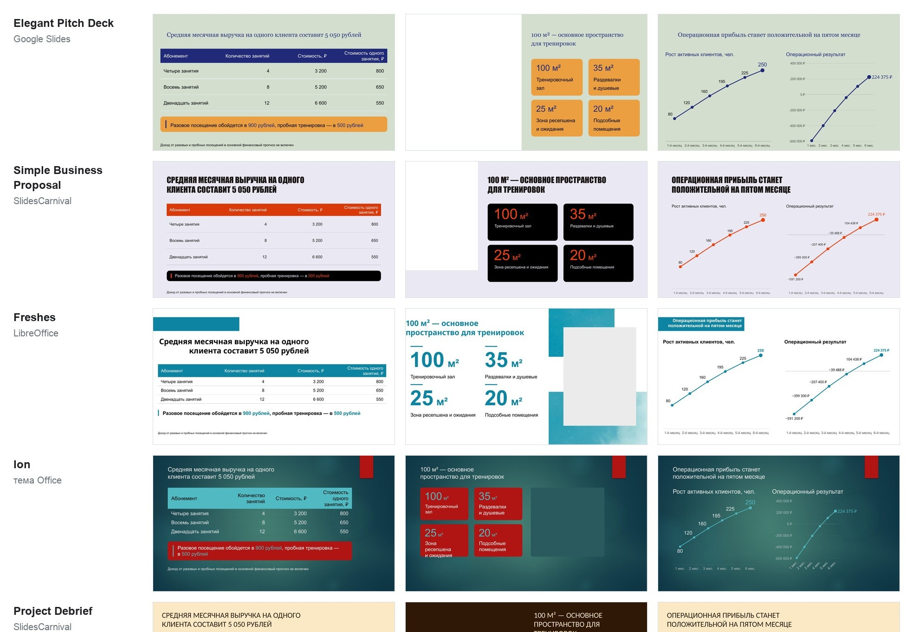
ВЫВОДЫ
✓
Любой шаблон
87 чужих шаблонов в регрессионном корпусе, средняя оценка 99
✓
Ни одного выдуманного числа
каждое число сверено с текстом до и после вёрстки
✓
Быстро
три варианта за 1–3 минуты при лимите 5 минут
✓
Проверено и прозрачно
41 + 2 проверки, «Почему так» для каждого слайда, 2 035 автотестов
Один и тот же план в чужих шаблонах: Google Slides, SlidesCarnival, LibreOffice, темы Office
Notes:
Выводы. Verstka работает с любым шаблоном, потому что читает его как набор правил: справа — один и тот же план в чужих шаблонах. Числа не выдумываются. Три варианта собираются за одну-три минуты. Всё проверено: проверки внутри пайплайна, объяснение каждого решения, больше двух тысяч автотестов.

Slide 14

ПЛАНЫ
Дальше — пилот на инфраструктуре VK
1
2
3
4
5
Инференс VK
Изображения
Готовые презентации
Пилот
Интеграции
Qwen3.8-27B, конфигурация готова
генерация внутри слайдов — задача со звёздочкой
проверка и улучшение по правилам шаблона
шаблоны и сценарии VK Tech
API для корпоративных систем
Notes:
Дальше: переходим на инференс VK — конфигурация уже готова, добавляем генерацию изображений, развиваем второй сценарий — улучшение готовой презентации, и готовы к пилоту на шаблонах VK Tech и к интеграции через API.

Slide 15

СПАСИБО!
Verstka — цифровой дизайнер презентаций
github.com/hl0pch1k/verstka
Команда «Рекрут 2» · Артём Воронин · @hl0pch1k · +7 916 935 88 85
Код, документация, демо-презентации и видео — в репозитории
Notes:
Спасибо! Код, документация, девять демо-презентаций и видео прогона — в открытом репозитории.

